Slide 2
Międzynarodowy Dzień Osób Niepełnosprawnych
(ang. International Day of Persons with Disabilities)
– święto obchodzone corocznie 3 grudnia, ustanowione przez Zgromadzenie Ogólne ONZ w 1992 roku na zakończenie Dekady Osób Niepełnosprawnych (1983–1992).
Celem obchodów jest przybliżenie społeczeństwu problemów osób niepełnosprawnych, czyli tych u których występują ograniczenia w prawidłowym funkcjonowaniu spowodowane obniżeniem sprawności fizycznej
lub psychicznej, albo nieprawidłowości w budowie
i funkcjonowaniu organizmu. Jest to również pomoc
we włączenie tej grupy społecznej w społeczne życie.
Obchody Dnia Niepełnosprawności są również okazją
do zwiększenia świadomości publicznej
oraz korzyściach płynących z integracji osób niepełnosprawnych w każdym aspekcie życia politycznego, społecznego, gospodarczego i kulturalnego.
Ważną tematyką obchodów są bariery architektoniczne.

Slide 3
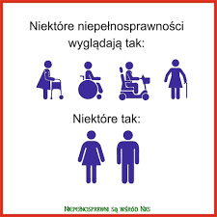

Slide 6
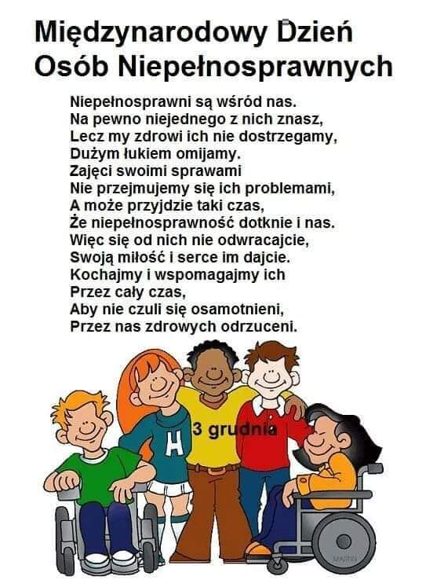

Slide 7
13 grudnia 2006 roku została przyjęta Konwencja Praw Osób Niepełnosprawnych.
W myśl jej zapisów osoby niepełnosprawne mają prawo do:
wolności i bezpieczeństwa, swobody poruszania się (w tym równego z osobami pełnosprawnymi dostępu do przestrzeni
i budynków użyteczności publicznej, transportu, informacji
i komunikacji), ochrony zdrowia, edukacji, życia prywatnego i rodzinnego
oraz udziału w życiu politycznym i kulturalnym.
W latach 90. XX wieku 5 maja we Francji zapoczątkowano obchody Dnia Walki z Dyskryminacją Osób Niepełnosprawnych pod nazwą „Spotkanie z godnością”.

Slide 10
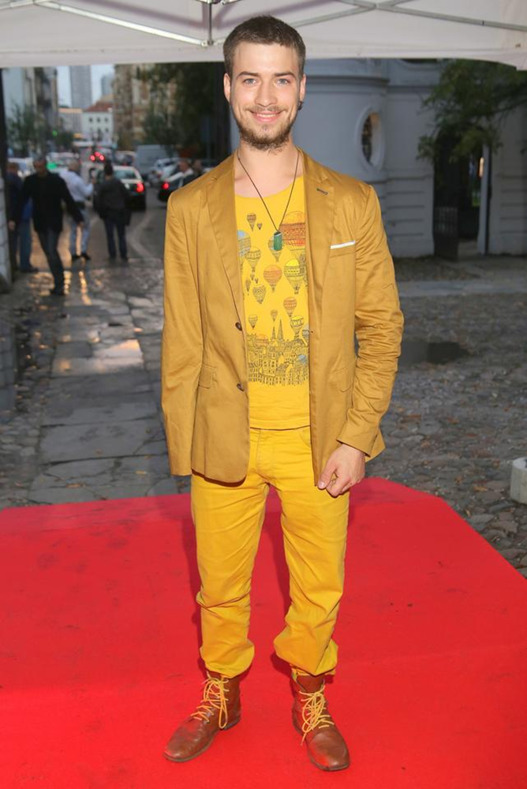
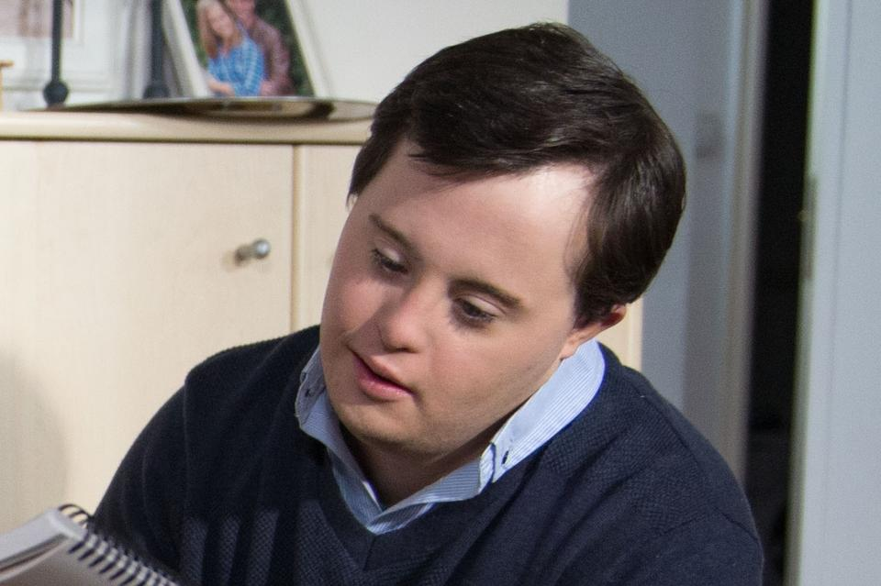
Najmłodszy w historii zdobywca dwóch biegunów ( północnego i południowego)
w jednym roku. Pierwsza osoba
z niepełnosprawnością, która dokonała tego wyczynu. Jan Mela udowadnia,
że brak nogi i ręki nie stanowi dla niego ograniczenia
Piotr Swend,
czyli popularny Maciek
z "Klanu"

Slide 11
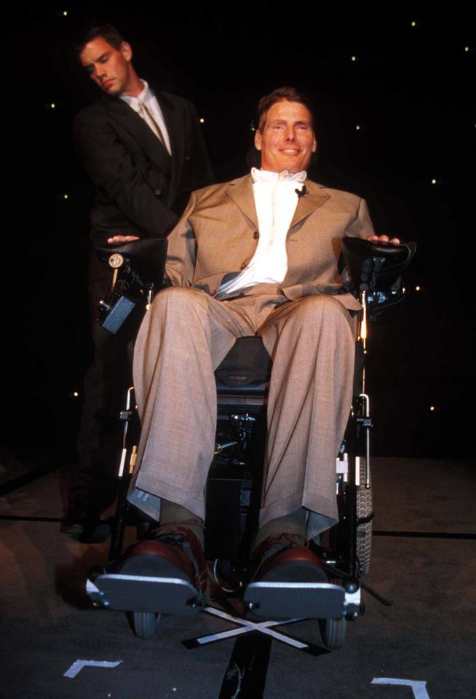
Christopher Reeve grał legendarnego supermana
Natalia Partyka odnosi ogromne sukcesy
w sporcie

Slide 12
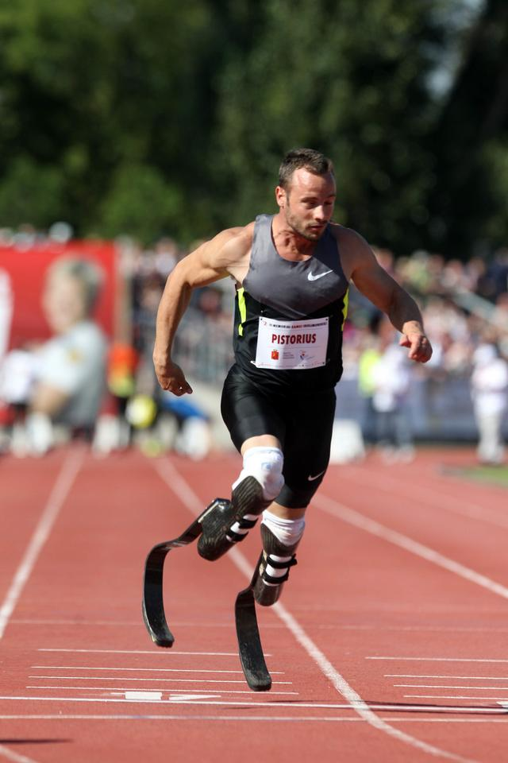
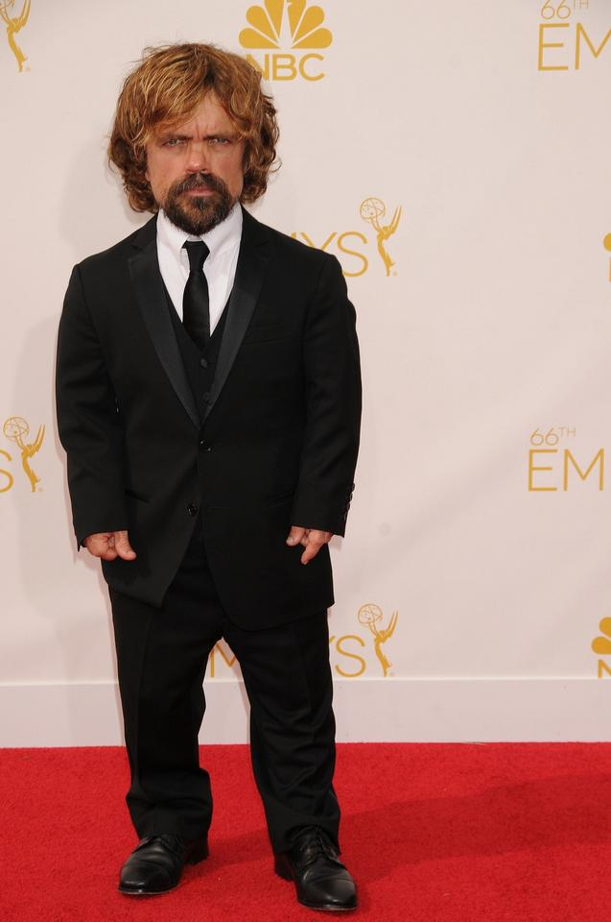
Peter Dinklage jest wielką gwiazdą, głównie dzięki serii "Gra o tron". Prywatnie jest mężem i ojcem.
Oscar Pistorius niepokonany na bieżni

Slide 13
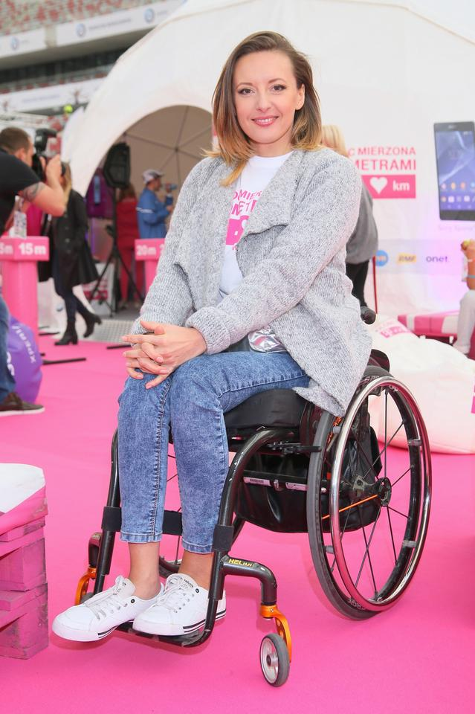
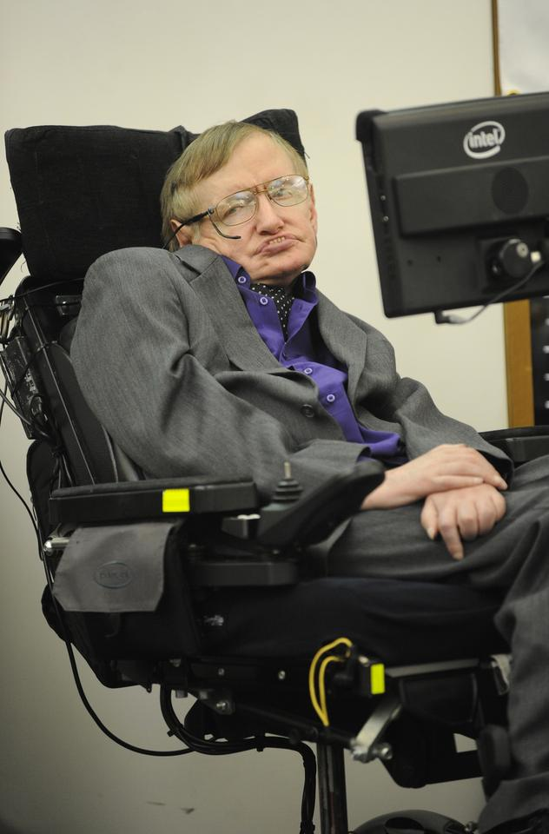
Stephen Hawking jest geniuszem nauki
Monika Kuszyńska z zespołu Varius Manks nie zrezygnowała ze śpiewania po wypadku

Slide 15
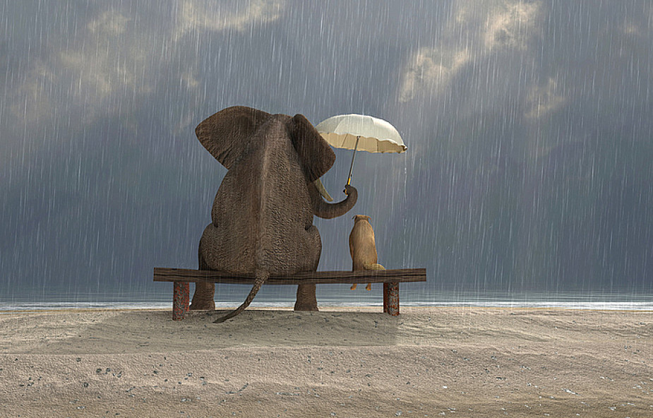
„Idź po prostu obok mnie i bądź moim przyjacielem”

